Slide 1
函数
联想教育

Slide 2

函数
 学习目标
1
2
闭包
函数的参数和返回值
常见内置函数
3

Slide 3

过渡页
01 闭包
01 闭包
02 装饰器
03 常见Python内置函数

Slide 4
闭包
Python函数是支持嵌套的。如果在一个内部函数中对外部函数作用域（非全局作用域）的变量进行引用，那么内部函数就会被称为闭包。闭包需要满足如下3个条件：
存在于两个嵌套关系的函数中，并且闭包是内部函数；
内部函数引用了外部函数的变量（自由变量）；
外部函数会把内部函数的函数名称返回。

Slide 5
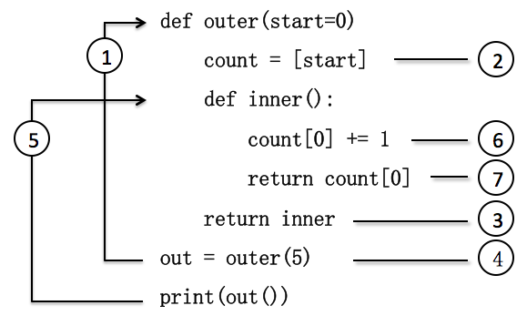
闭包
示例

Slide 6
过渡页
01 闭包
02 装饰器
02 装饰器
03 常见Python内置函数

Slide 7
装饰器的概念
假设我们已经开发了一个本有的函数，后续可能会增加临时的需求，例如插入日志，我们可以增加一个包裹函数，由它来负责这些额外的需求，这个包裹函数就是装饰器 。

Slide 8
装饰器的概念
装饰器主要应用在如下场景：
引入日志；
函数执行时间统计；
执行函数前预备处理；
执行函数后清理功能；
权限校验；
缓存。

Slide 9
装饰器的概念
装饰器是一个函数，它需要接收一个参数，该参数表示被修饰的函数。例如，有如下一个装饰器函数：
def myDectoration(func):
def inner():
print("正在执行内部函数")
func()
return inner
def printMessage():
print("--------欢迎您-------")
pm = myDectoration(printMessage)
pm()
装饰器是个嵌套函数
内部函数是一个闭包。
外部函数接收的是被修饰的
函数（func）

Slide 10
装饰器的概念
通过在函数定义的前面添加@符号和装饰器名，实现装饰器对函数的包装。给f1函数加上装饰器，示例如下：
此时，程序会自动编译生成调用装饰器函数的代码，等价于：
@w1
def f1():
print(’f1')
f1 = w1(f1)

Slide 11
多个装饰器
多个装饰器应用在一个函数上，调用顺序是从下至上。
@w1
@w2
def f1():
print(‘---f1---’)
执行顺序：
先执行@w2，后执行@w1

Slide 12
装饰有参数的函数
看看下面的代码，运行结果是什么呢？
def w1(func):
def inner(a,b):
print('开始验证权限')
func(a,b)
return inner
@w1
def test(a,b):
print('a=%d,b=%d'%(a,b))
test(1,2)

Slide 13
带有返回值的装饰器
示例
def func(functionName):
def func_in():
return functionName()
return func_in
@func
def test():
return ‘itheima’

Slide 14
带有参数的装饰器
如果给装饰器添加参数，需要增加一层包装，先传递参数，然后再传递函数名。示例代码如下：
def func_arg(args):
def func(functionName):
def func_in():
print(‘—记录日志-args=%s’%args)
functionName()
return func_in
return func

Slide 15
过渡页
01 闭包
02 装饰器
03 常见Python内置函数
03 常见Python内置函数

Slide 16
map函数
map函数会根据提供的函数对指定的序列做映射。
map函数的定义如下：
map(function, iterable,…)
第1个参数是函数的名称；第2个参数表示支持迭代的容器或者迭代器。

Slide 17
map函数
map函数的作用是以参数序列中的每个元素分别调用function函数，把每次调用后返回的结果保存为对象。
func = lambda x:x+2
result = map(func, [1,2,3,4,5])
print(list(result))

Slide 18
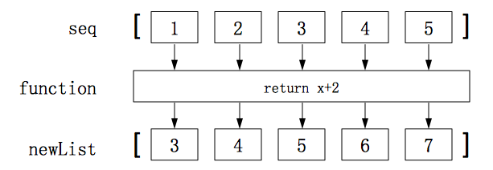
map函数
执行过程

Slide 19
filter函数
filter函数会对指定序列执行过滤操作。
filter函数的定义如下：
filter(function，iterable）
第1个参数可以是函数的名称；第2个参数表示的是序列、支持迭代的容器或迭代器。

Slide 20
filter函数
示例代码
func = lambda x:x%2
result = filter(func, [1, 2, 3, 4, 5])
print(list(result))

Slide 21
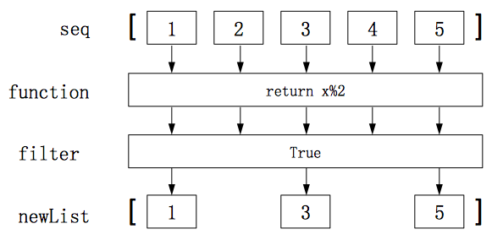
filter函数
执行过程

Slide 22

谢谢大家！
Notes:
我们的晨会至此结束，谢谢大家！

